Slide 1
Sistem Manajemen K3
OHSAS 18001:2007

Slide 2
OHSAS 18001
Occupational Health and Safety Assesment Series (OHSAS) adalah standar international yang digunakan untuk mengukur pelaksanaan K3 pada suatu organisasi.
  OHSAS 18001 → memuat spedifikasi SMK3
  OHSAS 18002 → Pedoman Implementasi

Slide 3
OHSAS 18001 digunakan organisasi untuk
  mengembangkan suatu sistem manajemen K3 untuk menghilangkan atau mengurangi risiko terhadap individu atau pihak terkait lainnya yang kemungkinan terpajan oleh aktivitas organisasi.
  menenerapkan, memelihara atau meningkatkan system manajemen K3
  memastikan bahwa kebijakan K3 telah terpenuhi, dan
  menunjukkan kesesuaian organisasi dengan standar SMK3.

Slide 4
Istilah dan Definisi dalam K3
1. Risiko yang dapat diterima
Risiko yang telah ditekan sampai tingkat yang dapat diterima sesuai dengan persyaratan hukum dan kebijakan organisasi.
2. Audit
Suatu proses sistematis, independen dan terdokumentasi untuk mendapatkan "bukti audit" dan evaluasi objektivitasnya untuk menetapkan sejauh mana "kriteria audit" terpenuhi

Slide 5
3. Peningkatan berkelanjutan
Proses berlanjut untuk meningkatkan sistem manajeme K3 dengan maksud untuk mencapai peningkatan kinerja K3 secara menyeluruh konsisten dengan kebijakan organisasi.
4. Tindakan koreksi
Tindakan untuk menghilangkan penyebab ketidaksesuai yang terdeteksi atau situasi yang tidak diinginkan lainnya

Slide 6
5. Dokumen
Informasi dan media pendukungnya Media dapat berupa kertas, magnetis elektronik, cakra fotografi, dan lainnya
6. Bahaya
Keadaan atau situasi yang potensial dapat menyebabkan kerugian seperti luka, sakit, kerusakan harta benda, kerusakan lingkungan kerja, atau kombinasi seluruhnya

Slide 7
7. Identifikasi Bahaya
Proses pengenalan adanya suatu bahaya dan menentukan karakteristiknya
8. Gangguan Kesehatan Kerja
Kondisi yang dapat merusak fisik atau mental yang timbi dari dan/atau dapat memburuk oleh aktivitas kerja dan/ atau situasi yang berhubungan dengan pekerjaan.

Slide 8
9. Insiden
Adalah kejadian yang berhubungan dengan pekerjaan yanj menimbulkan atau dapat menimbulkan cedera, penyakit kerja (tanpa memandang keparahannya) atau kematian
10. Pihak yang berkepentingan
Individu atau kelompok, di dalam atau di luar tempat kerjj yang peduli atau terpengaruh oleh kinerja K3 dari suat organisasi.

Slide 9
11. Ketidaksesuaian
Tidak memenuhi persyaratan.
12. Keselamatan dan Kesehatan Kerja
Kondisi atau faktor yang mempengaruhi atau dapat mempengaruhi kesehatan dan keselamatan pekerja atau pekerja lain (termasuk pekerja sementara dan kontraktor), pengunjung, atau setiap orang di tempat kerja.

Slide 10
13. SMK3
Bagian dari sistem manajemen organisasi yang digunakan untuk mengembangkan dan menerapkan kebijakan K3 dan mengelola risiko K3
14. ObjektifK3
Objektif K3 dalam pengertian kinerja K3, yang ditetapkan sendiri oleh organisasi untuk dicapai.

Slide 11
15. Kinerja K3
Hasil terukur dari pengelolaan risiko K3 oleh organisasi
16. Kebijakan K3
Maksud dan arahan secara menyeluruh dari organisasi berkaitan dengan kinerja K3 yang ditunjukkan secara formal oleh "manajemen puncak".

Slide 12
17. Organisasi
Organisasi, korporasi, firma, badan usaha, otoritas institusi, bagian atau kombinasi, baik merupakan badan usaha atau bukan, umum atau swasta, yang memiliki fungsi dan administrasi.
18. Tindakan pencegahan
Tindakan untuk menghilangkan penyebab potensi ketidaksesuaian atau situasi potensial yang tidak diinginkan lainnya

Slide 13
19. Prosedur
Cara spesifik untuk melakukan suatu kegiatan atau proses.
20. Rekaman
Dokumen yang menyatakan hasil yang dicapai atau memberikan bukti kegiatan telah dilakukan (ISO 14001:2004).
21. Risiko
Kombinasi dari kemungkinan terjadinya kejadian berbahaya atau paparan dengan keparahan dari cedera atau gangguan kesehatan yang disebabkan oleh kejadian atau paparan tersebut.

Slide 14
22. Penilaian Risiko
Proses mengevaluasi risiko yang timbul dari suatu bahaya, dengan memperhitungkan kecukupan pengendalian yang ada, dan menetapkan apakah risiko dapat diterima atau tidak.
23. Tempat Kerja
Setiap lokasi fisik dimana kegiatan berkaitan dengan kerja dilakukan di bawah pengawasan organisasi

Slide 15
Persyaratan Umum
Klausul 4.1.
Organisasi harus menetapkan, mendokumenkan, melaksanakan, memelihara dan terus menerus meningkatkan sistei manajemen K3 mengacu persyaratan standar K3 ini dan menentukan bagaimana pemenuhan persyaratan tersebut.
Organisasi harus menetapkan dan mendokumenkan lingkup sistem manajemen K3.
Organisasi harus menetapkan dan memelihara sistem manajemen K3.

Slide 16
Sistem Manajemen K3 tersebut harus terintegrasi dengan manajemen organisasi lainnya dan disesuaikan dengan kebutuhan-masing serta dengan mempertimbangkan jenis usaha, skala dan bentuk organisasi. Sistem manajemen K3 tersebut harus terus menerus dijalankan, dipelihara dan didokumentasikan sepanjang daur hidup organisasi sejak awal didirikan sampai suatu saat ditutup

Slide 17
OHSAS 18001, menggunakan pendekatan kesisteman mulai dari perencanaan, penerapan, pemantauan dan tindakan perbaikan yang mengikuti siklus PDCA (Plan-Do-Check-Action) yang merupakan proses peningkatan berkelanjutan.

Slide 18
Elemen implementasi dari sistem manajemen K3 menurut OHSAS 18001 adalah sebagai berikut.
Kebijakan K3.
Identifikasi bahaya, penilaian risiko, dan menentukan pengendaliannya.
Persyaratan hukum dan lainnya.
Objektif K3 dan program K3.
Sumberdaya, peran, tanggung jawab, akuntabilitas, dan wewenang.

Slide 19
Kompetensi, pelatihan, dan kepedulian.
Komunikasi, partisipasi dan konsultasi.
Pendokumentasian.
Pengendalian dokumen.
Pengendalian operasi.
Tanggap darurat.
Pengukuran kinerja dan pemantauan.
Evaluasi kesesuaian.
Penyelidikan insiden, ketidaksesuaian, tindakan koreksi, dan langkah pencegahan.
Pengendalian rekaman.
Internal audit.
Tinjauan manajemen.

Slide 20
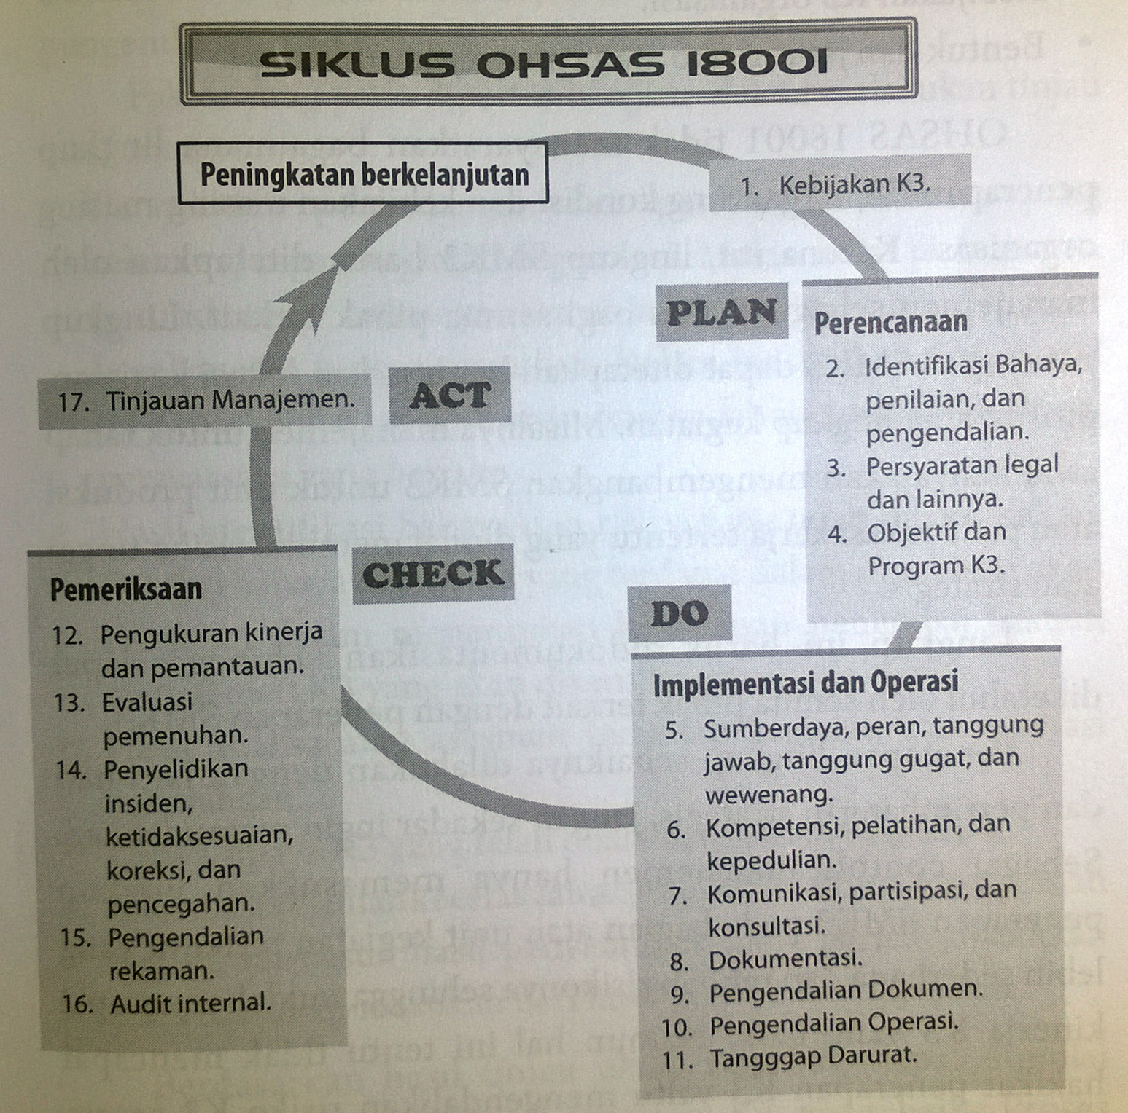
Gambar 1. Elemen Implementasi dari SMK3 menurut OHSAS 18001

Slide 21
Lingkup SMK3
LINGKUP penerapan sistem manajemen K3 berbeda antara suatu organisasi dengan lainnya yang ditentukan oleh beberapa faktor al ;
  Ukuran organisasi.
  Lokasi kegiatan.
  Kondisi budaya organisasi
  Jenis aktivitas organisasi.
  Kewajiban hukum yang berlaku bagi organisasi.
  Lingkup dan bentuk SMK3 yang telah dijalankan.
  Kebijakan K3 organisasi.
  Bentuk dan jenis risiko atau bahaya yang dihadapi.

Slide 22
Tinjauan Awal
SEBELUM mulai mengembangkan sistem manajemen K3, organisasi perlu melakukan tinjau awal sebagai base line assessment untuk mengetahui kondisi K3 dalam organisasi dibanding dengan persyaratan menurut OHSAS 18001 atau persyaratan lainnya. Dalam tinjau awal ini dipertimbangkan apa saja risiko K3 yang dihadapi, kekuatan dan kelemahan organisasi, visi dan misi I organisasi, serta sasaran umum K3 yang ingin dicapai.

Slide 23
Faktor yang perlu dipertimbangkan dalam melakukan tinjau awal antara lain:
  Persyaratan perundangan dan persyaratan lainnya yang relevan dengan kegiatan organisasi. Makin ketat persyaratan perundangan tentunya semakin tinggi tuntutan standar keselamatan yang disyaratkan. Dalam melakukan tinjau awal ini dapat dilihat, apakah organisasi sudah memenuhi berbagai persyaratan yang berlaku.

Slide 24
  Hasil identifikasi bahaya dan risiko yang telah dilaksanakan. Potensi bahaya dan risiko yang terdapat dalam organisasi akan berperan dalam menentukan kedalaman penerapan sistem manajemen K3 yang akan dikembangkan.
  Hasil analisa atau asesmen terhadap kegiatan atau operasi perusahaan.
  Upaya-upaya K3 yang telah dijalankan dalam organisasi.
  Informasikejadiankecelakaan atau kejadianlainnyayangpernah terjadi, termasuk hasil penyelidikan yang pernah dilakukan serta masukan-masukan dari hasil penyelidikan tersebut.

Slide 25
Kebijakan K3
Klausul 4.2
Manajemen Puncak harus menetapkan dan mensahkan Kebijakan K3 organisasi dan memastikan bahwa dalam menetapkan lingkup Sistem Manajemen K3 telah:
sesuai dengan sifat dan skala risiko K3 organisasi,
mencakup komitmen untuk peningkatan berkelanjutan,
termasuk adanya komitmen untuk sekurangnya memenuhi perundangan K3 yang berlaku dan persyaratan lainnya yang diacu organisasi yang berkaitan dengan bahaya K3,
memberikan kerangka untuk menetapkan dan meninjau ulang objektif K3,
didokumentasikan, diimplementasikan dan dipelihara,
dikomunikasikan ke seluruh pekerja dengan maksud agar pekerja memahami kewajiban dan perannya dalam K3,
tersedia bagi pihak lain yang terkait,
ditinjau ulang secara berkala untuk memastikan masih relevan dan sesuai bagi organisasi.

Slide 26
KEBIJAKAN merupakan persyaratan utama dalam semua sistem manajemen seperti Manajemen Lingkungan, Manajemen Mutu dan lainnya. Kebijakan merupakan roh dari semua sistem, yang mampu memberikan spirit dan dayagerakuntukkeberhasilan suatu usaha. Karena itu OHSAS 18001 mensyaratkan ditetapkannya kebijakan K3 dalam organisasi oleh manajemen puncak.

Slide 27
Komitmen adalah niat atau tekad untuk melaksanakan sesuatu yang menjadi daya dorong yang sangat kuat untuk mencapai tujuan. Tekad dan keinginan tersebut, akan tercermin dalam sikap dan tindakannya tentang K3. Tanpa komitmen dari semua unsur dalam organisasi, khususnya para pimpinan, pelaksanaan K3 tidak akan berjalan dengan baik. Komitmen bukan sekadar diucapkan atau dituangkan dalam tulisan dan instruksi, tetapi harus chwujudkan secara nyata dalam tindakan dan sikap sehari-hari.(frank bird, 1989)

Slide 28
Berbagai bentuk komitmen yang dapat ditunjukkan oleh pimpinan dan manajemen dalam K3 antara lain:
Dengan memenuhi semua ketentuan K3 yang berlaku dalam organisasi, seperti penggunaan alat keselamatan yang diwajibkan dan persyaratan K3 lainnya.
Memasukkan isu K3 dalam setiap kesempatan, rapat manajemen dan pertemuan lainnya.
Secara berkala dan konsisten mengkomunikasikan keinginan dan harapannya mengenai K3 kepada semua pemangku kepentingan.

Slide 29
Melibatkan diri dalam setiap kegiatan yang berkaitan dengan K3 seperti pertemuan keselamatan, kampanye keselamatandan kesehatan kerja, pertemuan audit K3,
Memberikan dukungan nyata dalam bentuk sumberdaya yang diperlukan untuk terlaksananya K3 dalam organisasi.
Memberikan keteladanan K3 yang baik dengan menjadikan K3 sebagai bagian integral dalam setiap kebijakan organisasi.

Slide 30
Kriteria Kebijakan K3
Suatu kebijakan K3 yang baik disyaratkan memenuhi kriteria sebagai berikut
Sesuai dengan sifat dan skala risiko K3 organisasi
Mencakup komitmen untuk peningkatan berkelanjutan
Termasuk adanya komitmen untuk sekurangnya memenuhi perundangan K3 yang berlaku dan persyaratan lainnya yang diacu organisasi.

Slide 31
Didokumentasikan, diimplementasikan dan dipelihara.
Dikomunikasikan
Tersedia bagi pihak lain yang terkait
Ditinjau ulang secara berkala

Slide 32
Proses Pengembangan Kebijakan K3
pengembangan kebijakan K3 harus mempertimbangkan faktor berikut.
  Kebijakan dan objektif organisasi secara korporat.
  Risiko dan potensi bahaya yang ada dalam organisasi
  Peraturan dan standard K3 yang berlaku Kebijakan K3
  Kinerja K3

Slide 33
  Persyaratan pihak luar
  Peningkatan berkelanjutan
  Ketersediaan sumberdaya
  Peran Pekerja
  partisipasi semua pihak

Slide 34
